Slide 1
Магистерская программа
«Бизнес-информатика»
Руководитель программы
Исаев Евгений Анатольевич
Профессор, к.т.н.

Slide 2

Магистерская программа
«Бизнес-информатика»
  ОСНОВНАЯ ЦЕЛЬ ПРОГРАММЫ:
  ПОДГОТОВКА СПЕЦИАЛИСТОВ, СПОСОБНЫХ СОВЕРШЕНСТВОВАТЬ ЭФФЕКТИВНОСТЬ БИЗНЕСА ЗА СЧЕТ ИНФОРМАЦИОННЫХ ТЕХНОЛОГИЙ
Студенты магистратуры в первый год обучения могут выбрать одну из специализаций:
Информационная бизнес-аналитика
Управление информационными системами
Моделирование и оптимизация бизнес-процессов

Slide 3
Бизнес-информатика предполагает системный подход к решению задач и учет архитектуры предприятия при совершенствовании бизнеса
  Наши выпускники способны квалифицированно (1) ОЦЕНИТЬ ТЕКУЩУЮ СИТУАЦИЮ в компании и сформировать (2) ЦЕЛЕВУЮ МОДЕЛЬ бизнеса на всех уровнях с (3) ПЛАНОМ ДЕЙСТВИЙ по достижению этого целевого состояния
Бизнес -
архитектура
ИТ – архитектура
Бизнес -
архитектура
ИТ – архитектура
3
1
«КАК ЕСТЬ»
«КАК ДОЛЖНО БЫТЬ»
2
ПЛАН ДЕЙСТВИЙ

Slide 4
Специализации магистерской программы
«Бизнес-информатика»…
АРХИТЕКТУРА
ПРЕДПРИЯТИЯ
Бизнес -
архитектура
ИТ – архитектура
Бизнес -
архитектура
ИТ – архитектура
БИЗНЕС-АНАЛИТИКА
МОДЕЛИРОВАНИЕ И ОПТИМИЗАЦИЯ БИЗНЕС-ПРОЦЕССОВ
УПРАВЛЕНИЕ
ИНФОРМАЦИОННЫМИ
СИСТЕМАМИ
«КАК ЕСТЬ»
«КАК ДОЛЖНО БЫТЬ»

Slide 5



…и области деятельности, в которых необходимы такие знания и навыки
ПОДДЕРЖКА ПРИНЯТИЯ РЕШЕНИЙ В СФЕРЕ УПРАВЛЕНИЯ ЭФФЕКТИВНОСТЬЮ БИЗНЕСА
ПРОЕКТИРОВАНИЕ И ВНЕДРЕНИЕ КОРПОРАТИВНЫХ СИСТЕМ.
УПРАВЛЕНИЕ ОРГАНИЗАЦИОННЫМИ ИЗМЕНЕНИЯМИ И ИТ-АУТСОРСИНГОМ
РЕОРГАНИЗАЦИЯ И ОПТИМИЗАЦИЯ БИЗНЕСА

Slide 6

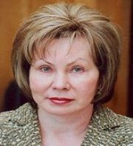
Информационная бизнес-аналитика
ОСНОВНЫЕ КОМПЕТЕНЦИИ:
Выявление «узких мест» организации бизнеса, формулирование требований к совершенствованию деятельности и определение корректирующих действий (в т.ч. за счет информационных технологий)
Руководитель:
КРАВЧЕНКО Т.К., Профессор, д.э.н,

Slide 7

Информационная бизнес-аналитика
УЧЕБНЫЕ КУРСЫ
СПЕЦИАЛИЗАЦИИ
1 курс
Системы бизнес-интеллекта
Системы управления эффективностью бизнеса
Системы поддержки принятия решений
Прогностическая аналитика
Прогнозирование временных рядов
Анализ неструктурированной информации
2 курс
Системы имитационного моделирования
Информационные технологии в анализе инвестиционных проектов
Управление портфелем проектов как инструмент реализации корпоративной стратегии

Slide 8


Моделирование и оптимизация бизнес-процессов
ОСНОВНЫЕ КОМПЕТЕНЦИИ:
Анализ процессов деятельности компании и определение потребностей их реинжиниринга, построение и совершенствование архитектуры предприятия
Руководитель:
ГРОМОВ А.И., Профессор, к.х.н

Slide 9

Моделирование и оптимизация бизнес-процессов
УЧЕБНЫЕ КУРСЫ
СПЕЦИАЛИЗАЦИИ
1 курс
Управление операционными рисками
Управление потоками работ
Философия и методология науки
Инновационный менеджмент
Актуальные проблемы научной и инновационной политики
Автоматизация анализа и документирования бизнес-процессов
2 курс
Система сбалансированных показателей в управлении эффективностью бизнеса
Методы и средства совершенствования бизнес-процессов

Slide 10


Управление информационными системами
ОСНОВНЫЕ КОМПЕТЕНЦИИ:
планирование развития информационного обеспечения бизнеса;
проектирование и внедрение информационных систем;
эксплуатация и сопровождение систем;
мониторинг эффективности ИТ-решений
Руководитель:
ГРЕКУЛ В.И., Профессор, к.т.н,

Slide 11

Управление информационными системами
УЧЕБНЫЕ КУРСЫ
СПЕЦИАЛИЗАЦИИ
1 курс
Интеграция бизнес-процессов на базе информационных систем
Управление рисками ИТ-проектов
Управление развитием ИС
Управление IT-сервисами
Методология и практика ИТ-консалтинга
НИС «Управление жизненным циклом ИС»
2 курс
Аудит информационных систем
Управление ценностью ИС
НИС «Управление жизненным циклом ИС»

Slide 12
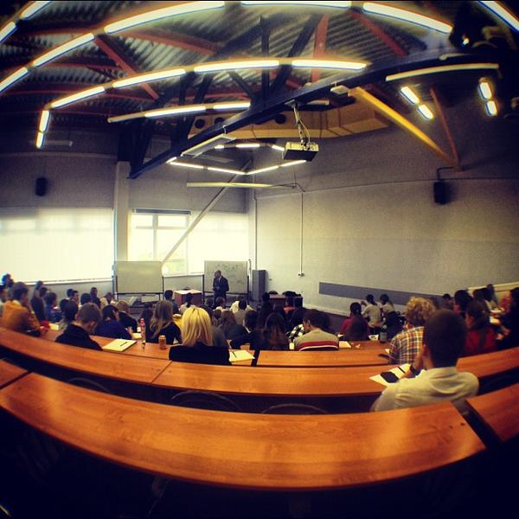
Важную роль в организации процесса обучения играют базовые кафедры крупных ИТ-компаний
Базовые кафедры SAP, IBS, MICROSOFT, 1С, IDS SCHEER, ЛАНИТ, СТЕК, ФОРС позволяют еще во время учебы проходить практику в известных компаниях ИТ-рынка и реализовывать проекты (в том числе с оплатой работы) под руководством специалистов – сотрудников кафедр

Slide 13

Программа бизнес-информатики уникальна сочетанием теории и практики
МЕТОДОЛОГИИ,
НАВЫКИ АНАЛИЗА
  УЧЕБНЫЕ КУРСЫ
ТЕОРИЯ
  ПРОЕКТЫ/
  РАБОТА В КОМПАНИИ
ПРИМЕРЫ,
ПРЕЗЕНТАЦИИ
СТАЖИРОВКИ, ОПЫТ
(ОШИБКИ/УСПЕХИ)
Высшая школа экономики, Москва, 2011
Notes:
http://boomz.ru/uploads/posts/2013-01/1357042353_Kid-playing-Piano.png

Slide 14
Студенты развивают свое понимание предметных областей в рамках университета…
  УЧЕБНЫЕ КУРСЫ
  ПРОЕКТЫ/
  РАБОТА В КОМПАНИИ
СОЧЕТАНИЕ ЭКОНОМИКО-МАТЕМАТИЧЕСКОЙ БАЗЫ, МЕНЕДЖМЕНТА, ЗНАНИЙ ИТ-МЕТОДОЛОГИЙ И НАВЫКОВ РАБОТЫ С ИНСТРУМЕНТАЛЬНЫМИ СРЕДСТВАМИ
ПОСТОЯННАЯ ИССЛЕДОВАТЕЛЬСКАЯ РАБОТА
АДАПТАЦИОННЫЕ КУРСЫ
ЗАНЯТИЯ С 16 / 18 ЧАСОВ И В СУББОТНИЕ ДНИ
Высшая школа экономики, Москва, 2011
Notes:
http://boomz.ru/uploads/posts/2013-01/1357042353_Kid-playing-Piano.png

Slide 15






…и успешно применяют эти навыки на практике при работе в компаниях самого разного профиля
  УЧЕБНЫЕ КУРСЫ
  ПРОЕКТЫ/
  РАБОТА В КОМПАНИИ
ИТ- И БИЗНЕС-
КОНСАЛТИНГ
ВНЕДРЕНИЕ СИСТЕМ
БИЗНЕС-АНАЛИЗ
(ВО ВСЕХ ИНДУСТРИЯХ)
ПРОЕКТНЫЙ
МЕНЕДЖМЕНТ
ОРГАНИЗАЦИЯ
НОВОГО БИЗНЕСА
Высшая школа экономики, Москва, 2011
Notes:
http://boomz.ru/uploads/posts/2013-01/1357042353_Kid-playing-Piano.png

Slide 16




С каким базовым образованием стоит поступать на программу «Бизнес-информатика»?
НА ФАКУЛЬТЕТ МОГУТ ПОСТУПАТЬ ВЫПУСКНИКИ БАКАЛАВРИАТА /СПЕЦИАЛИТЕТА:
ЭКОНОМИКО-УПРАВЛЕНЧЕСКИХ СПЕЦИАЛЬНОСТЕЙ
ФИЗИКО-МАТЕМАТИЧЕСКИХ СПЕЦИАЛЬНОСТЕЙ
ИНЖЕНЕРНЫХ СПЕЦИАЛЬНОСТЕЙ
ПРОГРАММ ИНФОРМАТИКИ / ИТ-МЕНЕДЖМЕНТА

Slide 17


Какие требования предъявляются при поступлении?
НЕОБХОДИМА СДАЧА ДВУХ ЭКЗАМЕНОВ:
Письменный экзамен
ТЕОРЕТИЧЕСКИЕ ОСНОВЫ ИНФОРМАЦИОННЫХ ТЕХНОЛОГИЙ
(дискретная математика, теория кодирования и информации, теория вероятности, базы данных)
Квалификационный экзамен
АНГЛИЙСКИЙ ЯЗЫК
(тестирование + аудирование, возможен зачет международных сертификатов IELTS/TOEFL/CAE/BEC)

Slide 18
Спасибо за внимание!
проф. Исаев Евгений Анатольевич
eisaev@hse.ru

